Slide 1


BioHub Software
Análisis y Desarrollo de Software

Slide 2

Integrantes
Jonathan Bedoya​
Diego Guerra​
Julián Heredia​
Ian Rodríguez​
Sergio Rueda​

Slide 3

Nuestra misión
En BioHub Software, nos dedicamos a ser líderes en la creación de soluciones tecnológicas innovadoras y personalizadas para empresas de todas las industrias. Nuestro compromiso es impulsar el éxito de nuestros clientes mediante el desarrollo de software de alta calidad que optimice sus procesos, aumente su eficiencia y fomente su crecimiento.​

Slide 4

Nuestra Visión​
Visualizamos un futuro donde la tecnología sea una fuerza positiva que impulse el progreso y la innovación en todas las industrias. Nos esforzamos por ser líderes en la creación de soluciones tecnológicas que simplifiquen la vida de las personas y promuevan el éxito de las empresas. Nuestro objetivo es crear un impacto significativo y positivo en la sociedad a través de soluciones inteligentes y centradas en las personas.​

Slide 5

Formulación del Proyecto
Tu aliado en emergencias​

Slide 6

Objetivo General
Desarrollar un sistema de gestión de ambulancias altamente eficiente y confiable, que permita a los pacientes solicitar servicios de ambulancia a través de un aplicativo web. Permitirá realizar un seguimiento en tiempo real del trayecto de la ambulancia, asegurar el transporte rápido y seguro del paciente al hospital o entidad médica.​ Esto, gracias a los convenios que se tiene con varias entidades de salud que se tienen.

Slide 7
Objetivo Específicos
1. Desarrollar un aplicativo intuitivo que permita a los pacientes solicitar ambulancias de forma rápida, con una interfaz amigable para ingresar datos esenciales.
2. Implementar un sistema de geolocalización en tiempo real que rastree las ambulancias desde la solicitud hasta su llegada al hospital, integrando GPS.
3. Tener un enfoque mayor sobre las emergencias domesticas o de baja prioridad. Mientras se deja como caso secundario los siniestros viales o más asistidos.
4. Desarrollar una asignación de ambulancias que optimice la disponibilidad y distribución de los recursos.​
​
5. Implementar un sistema de comunicación segura y efectiva entre el paciente, el equipo médico de la ambulancia. Este sistema facilitará la transmisión de información médica esencial, permitiendo al paciente recibir instrucciones y al equipo médico del hospital estar preparado para la llegada del paciente.​
​
6. Crear una base de datos centralizada y segura que registre todas las solicitudes de ambulancia, los seguimientos de los viajes y la información relevante del paciente para mejorar la calidad del servicio y permitir análisis futuros. ​

Slide 8

Planteamiento del Problema
En la ciudad de Bogotá, los sistemas de respuesta a emergencias médicas enfrentan serios desafíos debido a la falta de eficiencia en la gestión y asignación de ambulancias, más aun cuando se trata de emergencias de carácter domestico, lo que resulta en demoras en la solicitud, seguimiento y llegada de ambulancias, y una comunicación inadecuada entre el paciente y el equipo médico. Esta ineficiencia provoca incertidumbre y ansiedad en los pacientes y limita la capacidad de análisis y mejora continua del servicio debido a la falta de una base de datos centralizada y segura. Por lo tanto, es crucial desarrollar un sistema de gestión de ambulancias que optimice estos procesos, asegurando una respuesta rápida, un seguimiento en tiempo real y una comunicación efectiva para mejorar significativamente la atención en emergencias médicas.​

Slide 9

Pregunta del Problema
¿Cómo puede mejorarse la eficiencia y efectividad del llamado de ambulancias para asegurar una respuesta rápida y una atención adecuada en emergencias médicas?​

Slide 10

Alcance
El alcance del proyecto comprende el desarrollo del aplicativo completo para funcionar en Bogotá. Debido a la complejidad que se presenta en la ciudad, sin embargo, en un planteamiento a largo plazo, buscamos que el aplicativo pueda convertirse en un sistema regional o, incluso, nacional. Para que pueda ser usado en el resto de las ciudades del país, así, se podrá mejorar la eficiencia de este servicio.
Que cuente ya con una sede física, mas personal trabajando, mas herramientas interactivas y un aplicativo mucho mas estructurado.

Slide 11
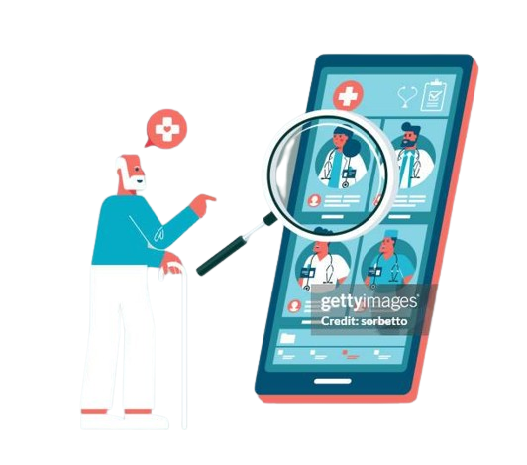
Justificación
El implementar un sistema de gestión de ambulancias a través de un aplicativo web surge como respuesta a las limitaciones existentes en los sistemas actuales, donde la falta de eficiencia en la asignación de recursos y la comunicación deficiente entre los distintos actores involucrados pueden resultar en retrasos críticos en la atención médica durante emergencias. Al implementar una solución tecnológica que optimice la solicitud, seguimiento y asignación de ambulancias, se espera una respuesta más rápida y coordinada a las emergencias, así como una mejora significativa en la comunicación entre los diferentes actores involucrados, lo que, en última instancia, puede salvar vidas al asegurar una atención médica oportuna y adecuada.​

Slide 12
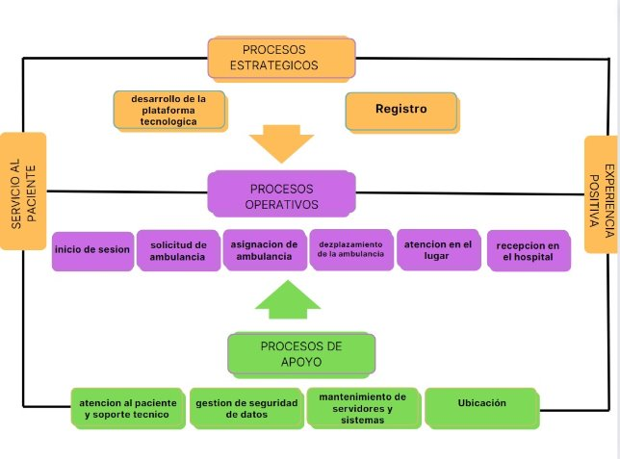
Mapas de Procesos

Slide 13
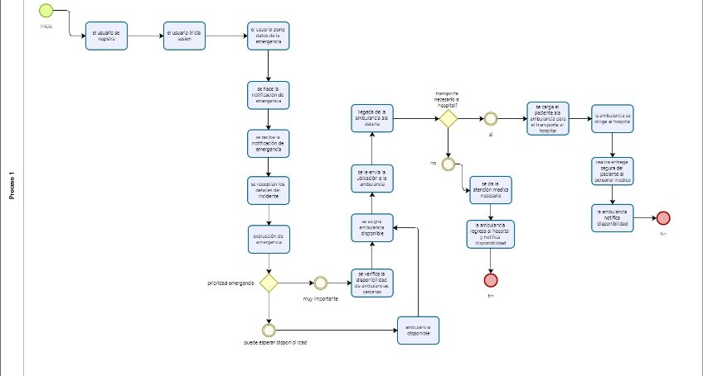
Mapas de Procesos BPMN

Slide 14

Técnica de Recolección de Datos
Se realizaron una serie de encuestas para evaluar la aceptación y percepción de un aplicativo web para la gestión de ambulancias en emergencias médicas. Ambas encuestas muestran una alta aceptación hacia esta tecnología. Los usuarios valoran la utilidad del sistema para solicitar ambulancias, así como la capacidad de seguir en tiempo real la ubicación de las ambulancias. Existe confianza en la efectividad del aplicativo para mejorar el rendimiento en emergencias, pero es crucial abordar preocupaciones sobre seguridad y privacidad de datos. Las sugerencias incluyen integrar datos del conductor, estado de salud del paciente y localización de hospitales cercanos para optimizar el servicio.
Enlace Informe de encuesta: Informe

Slide 15
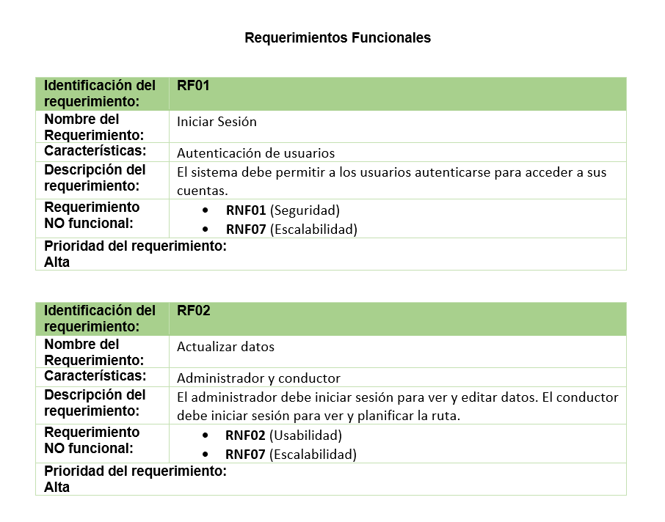
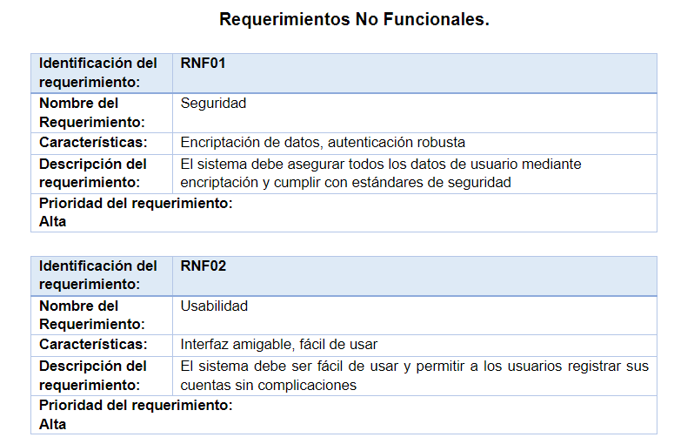
Requerimientos Funcionales y No funcionales
Enlace informe de requerimientos: Informe

Slide 16
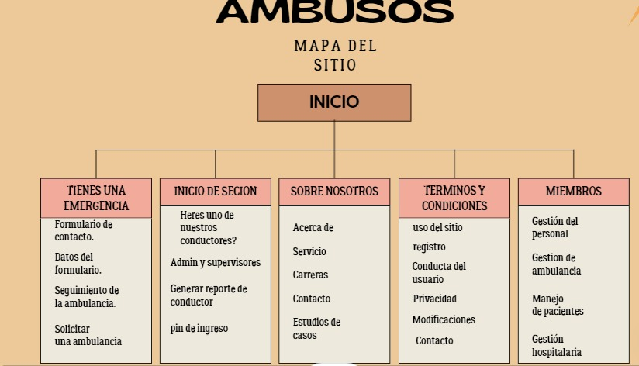
Mapa de navegación

Slide 17
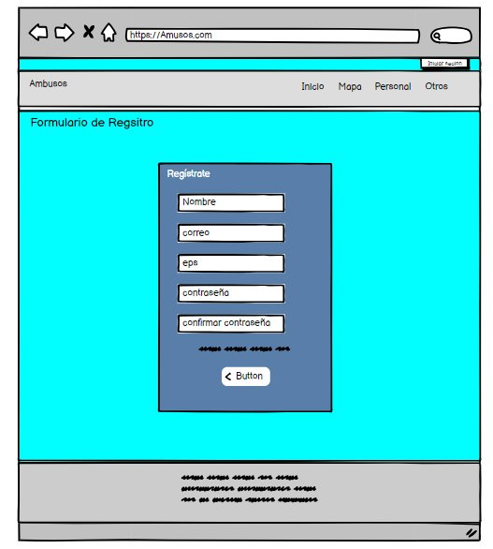
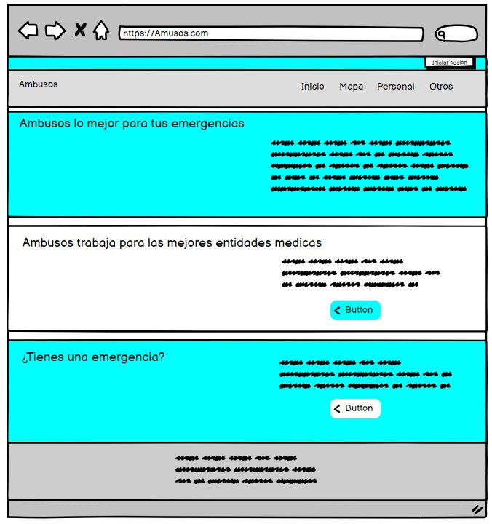
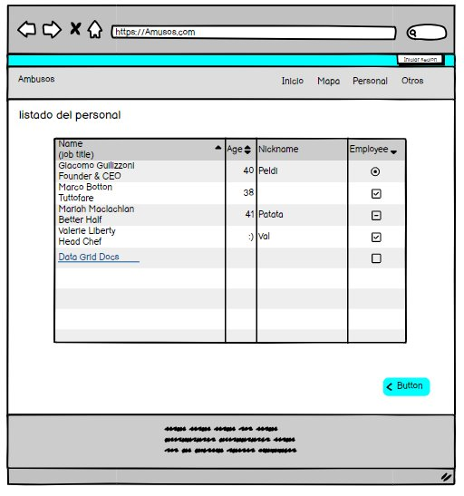
Mockups
Enlace Mockups: Mockups

Slide 18
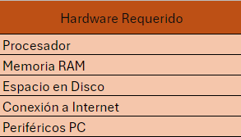
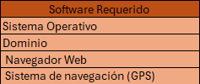
Estimación de Costos de Software-Hardware
Una ficha técnica es un documento que proporciona información detallada y específica sobre las características, especificaciones técnicas y otros detalles relevantes de un producto, servicio o sistema. Esta ficha técnica sirve como referencia precisa para usuarios, clientes, desarrolladores o técnicos que necesitan comprender a fondo las capacidades y condiciones de uso del objeto en cuestión.
En este caso, realizamos una estimación de costos en Hardware y Software, tanto mínimo como recomendado para el proyecto.
Enlace Ficha Técnica: Ficha
Enlace Informe de Ficha técnica: Informe

Slide 19
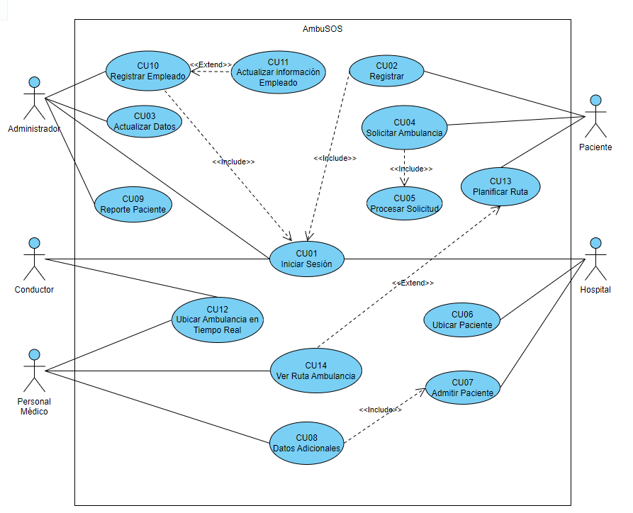
Diagrama de Casos de Uso
Los diagramas de casos de uso son creados a partir de los requerimientos funcionales y muestran qué acciones realizará cada actor.
Enlace documento Casos de uso: Documento

Slide 20
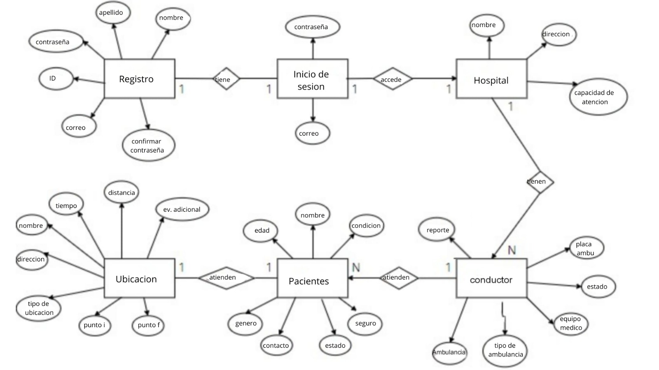
Modelo Entidad Relación
El modelo entidad-relación es un enfoque conceptual esencial para el diseño de bases de datos, proporcionando una representación abstracta de los datos y sus interacciones. Este modelo es fundamental para planificar y estructurar los datos de manera lógica y coherente antes de su implementación en sistemas de gestión de bases de datos, asegurando que la base de datos sea eficiente, escalable y fácil de mantener.

Slide 21
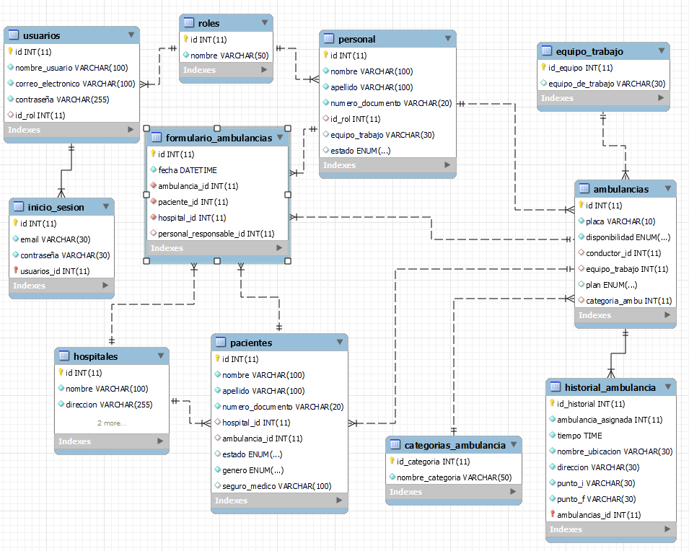
Modelo Relacional
Un modelo relacional es un tipo de modelo de base de datos que organiza la información en tablas, o relaciones, compuestas por filas y columnas. Cada fila representa un registro único y cada columna un atributo de datos. Este modelo utiliza claves primarias y foráneas para establecer relaciones entre tablas (muchos a muchos, uno a muchos y uno a uno) asegurando la integridad y consistencia de los datos.
Enlace documento Modelo relacional: Documento

Slide 22
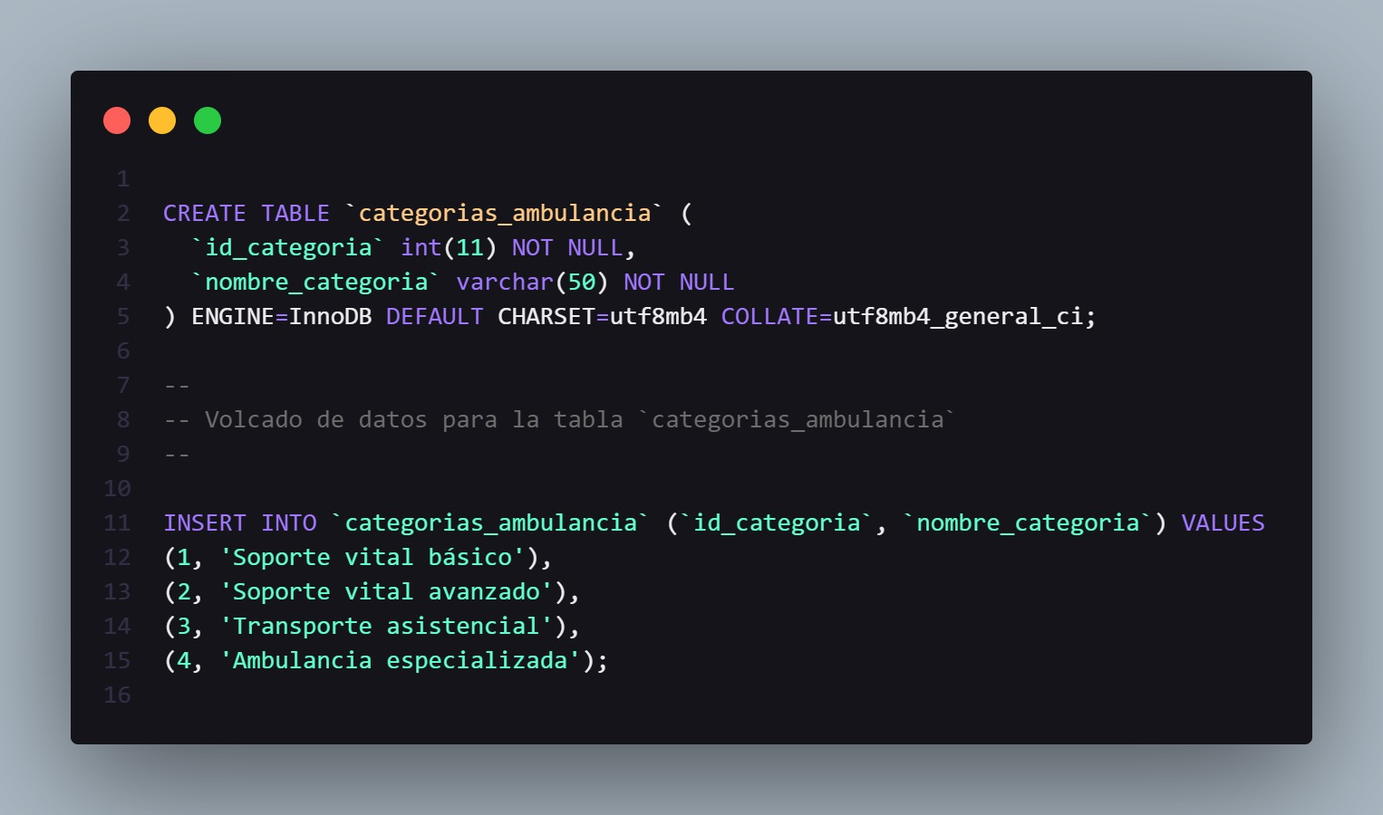
Base de Datos

Slide 23
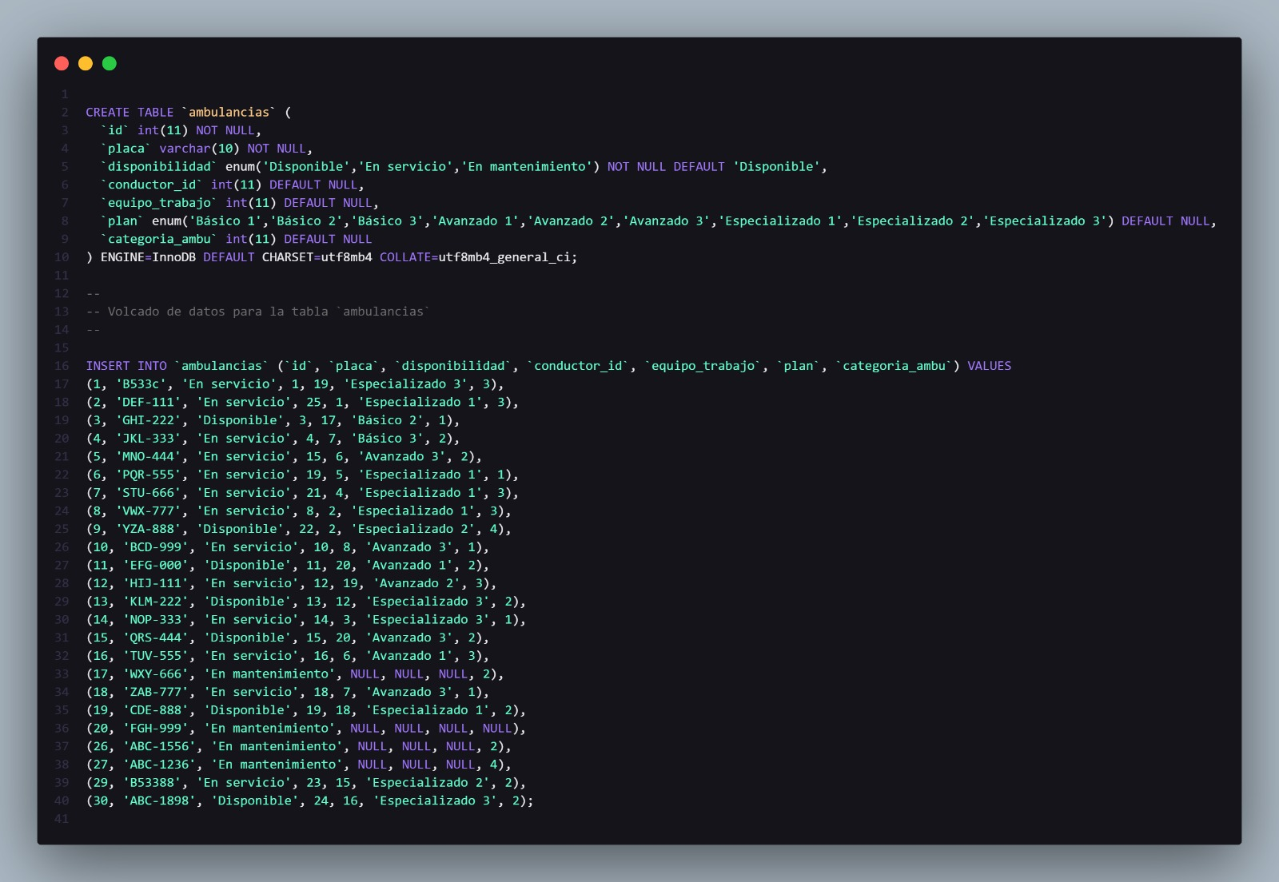
Base de Datos

Slide 24
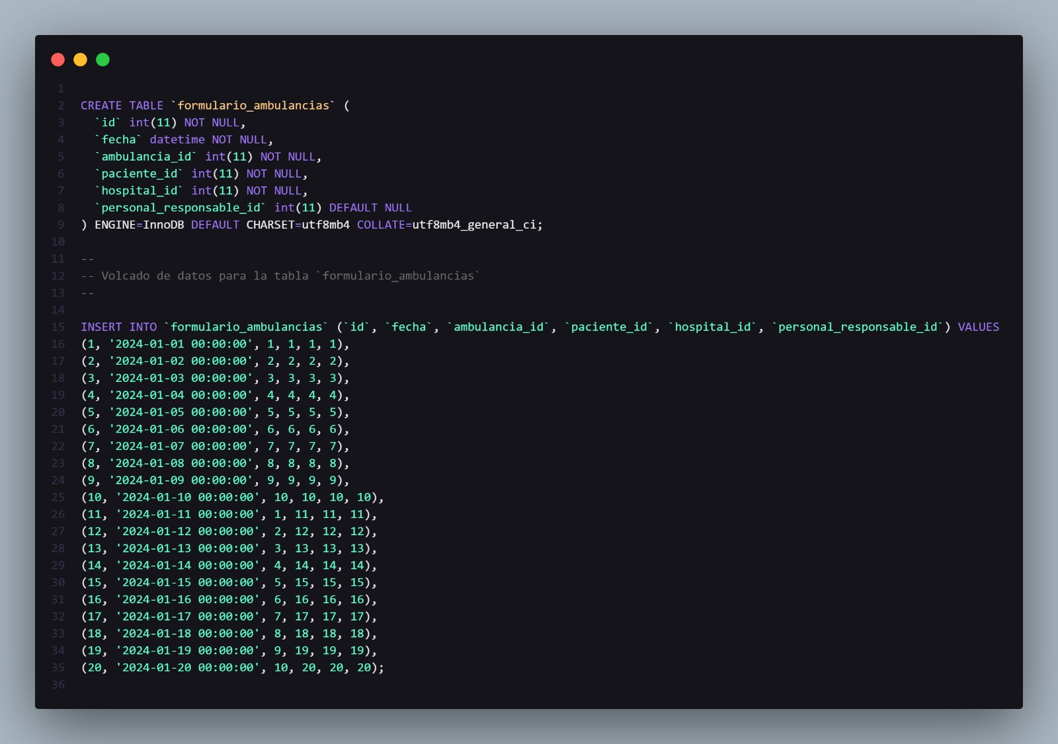
Base de Datos

Slide 25
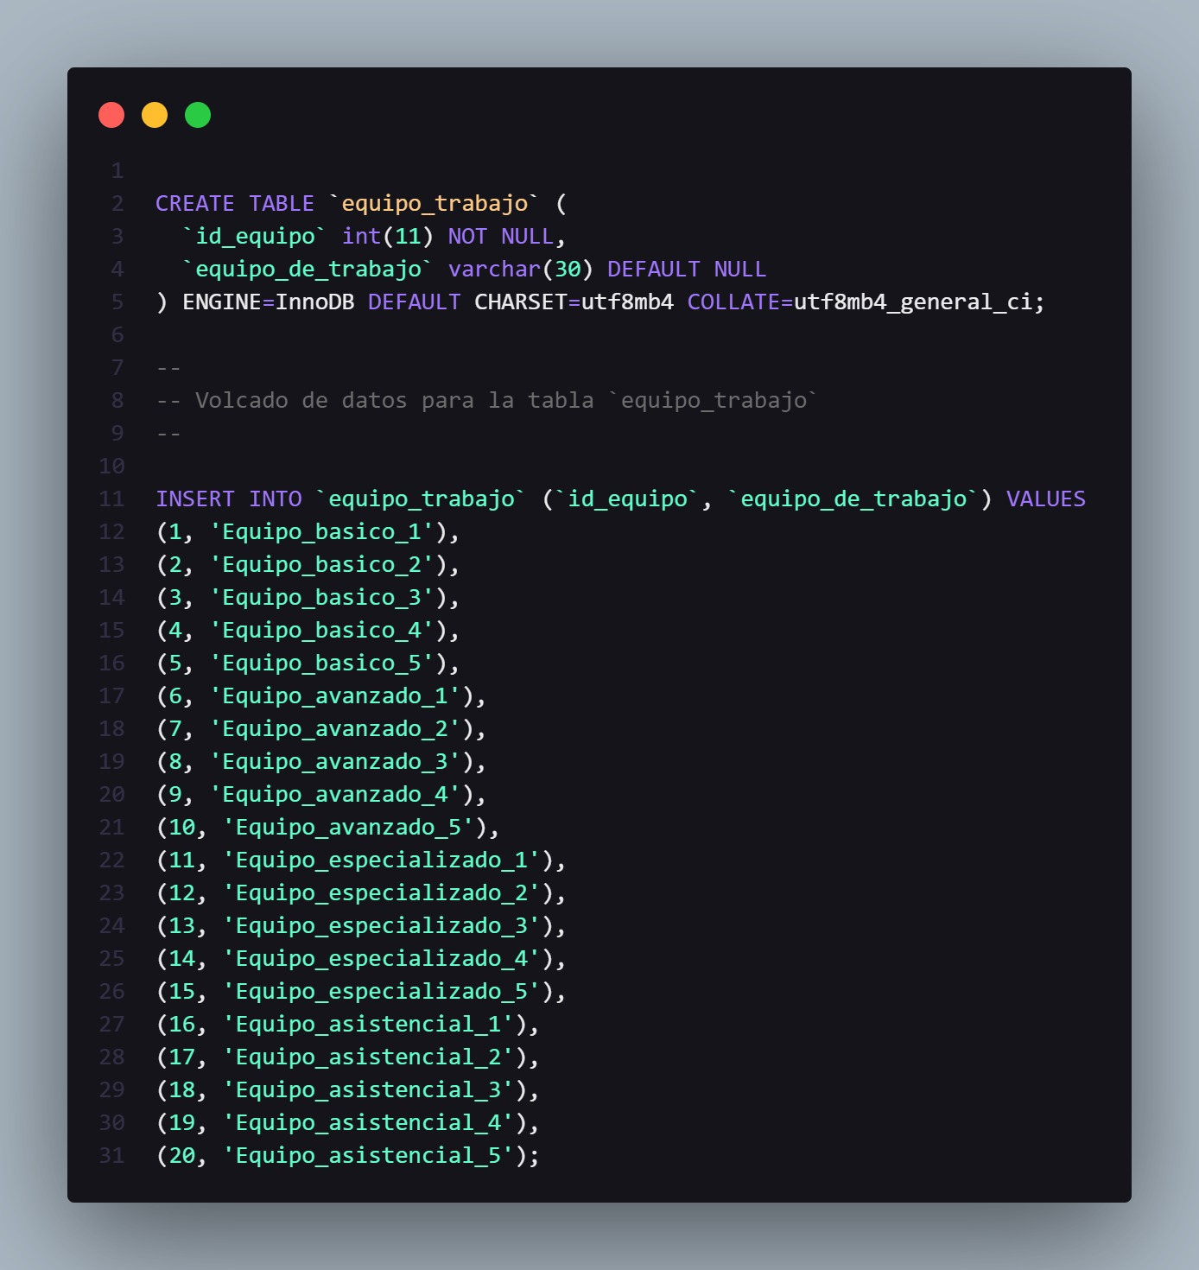
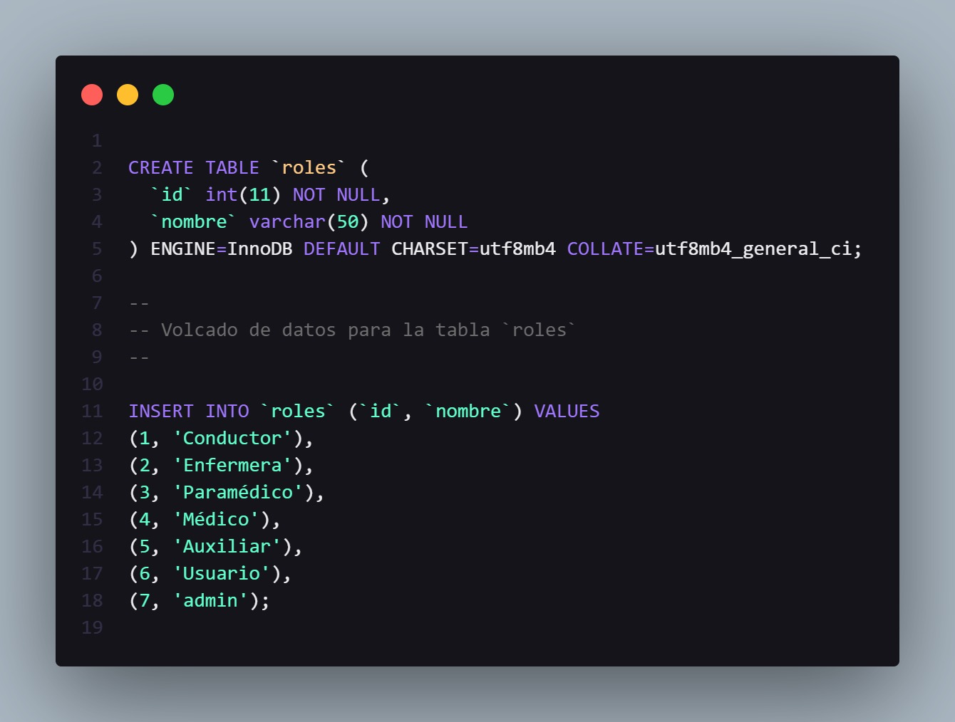
Base de Datos

Slide 26
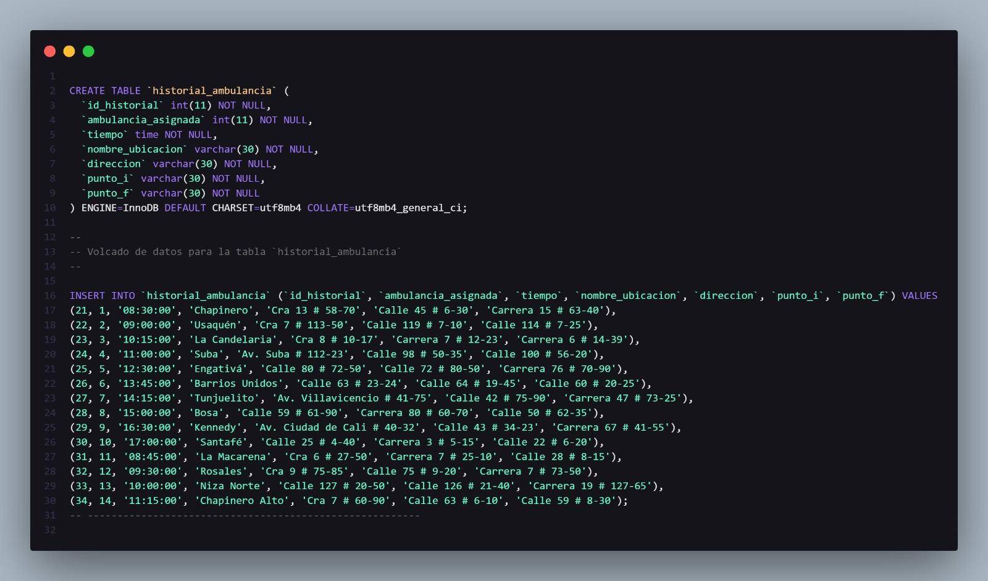
Base de Datos

Slide 27
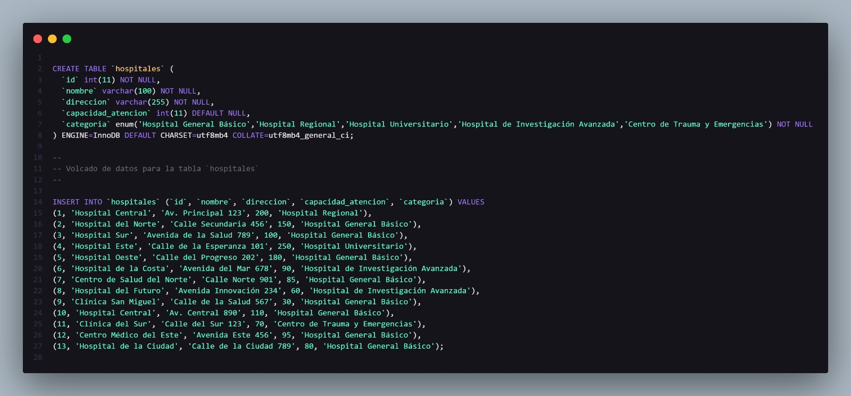
Base de Datos

Slide 28
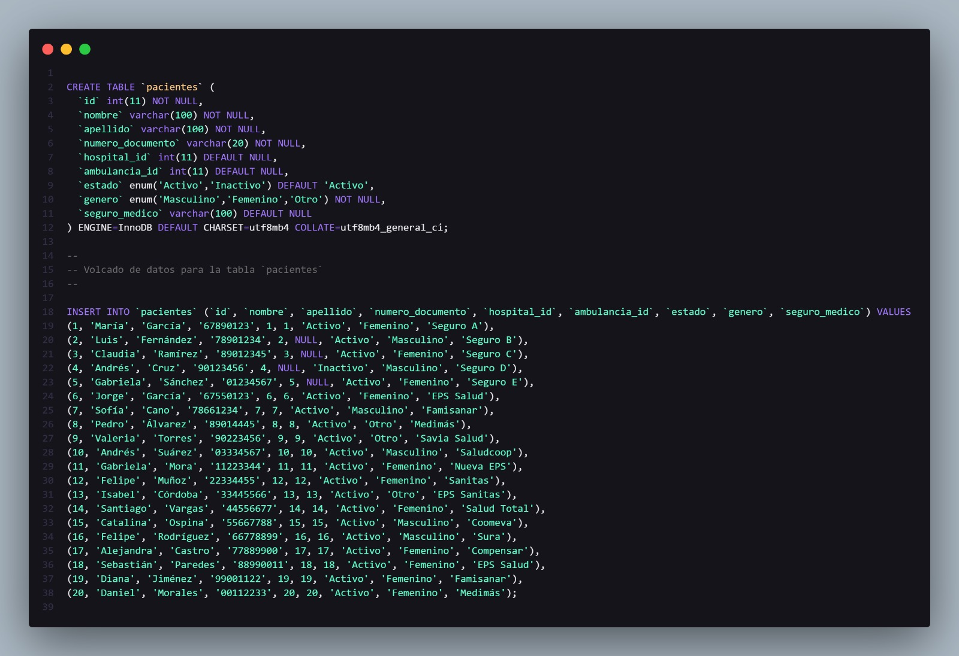
Base de Datos

Slide 29
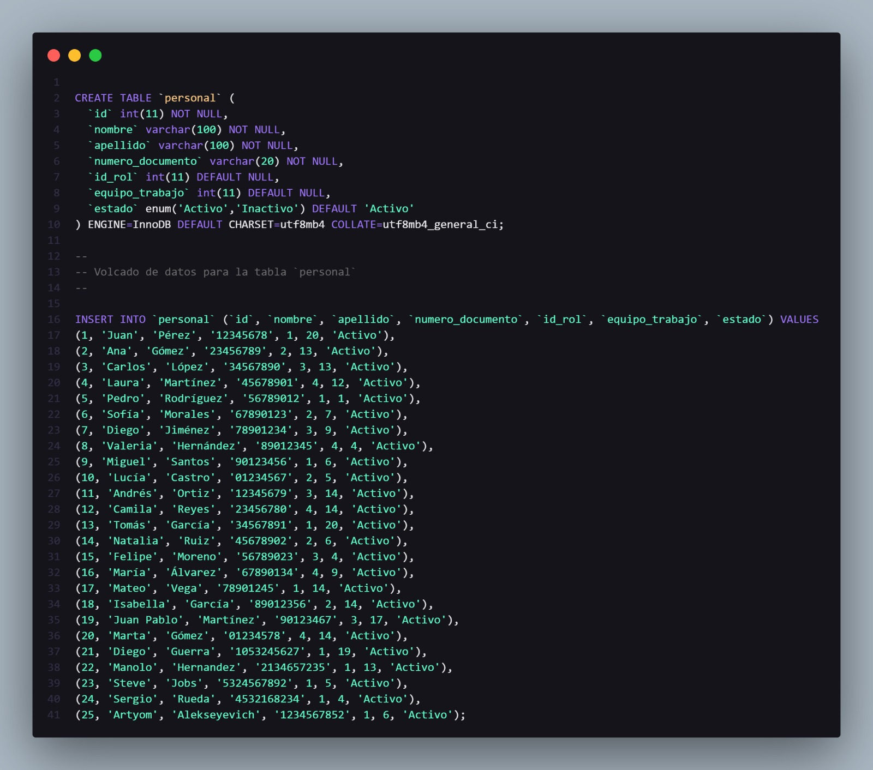
Base de Datos

Slide 30
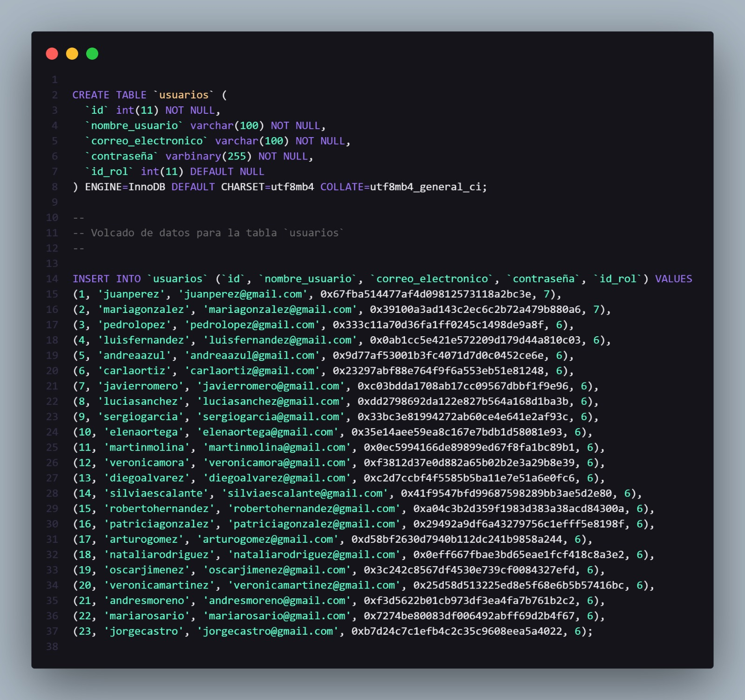
Base de Datos

Slide 31
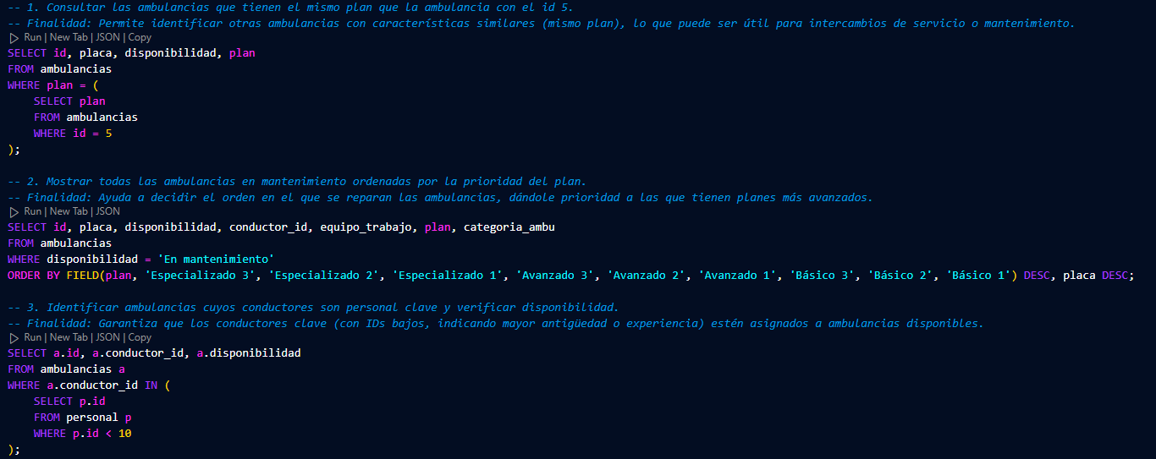
Consultas

Slide 32
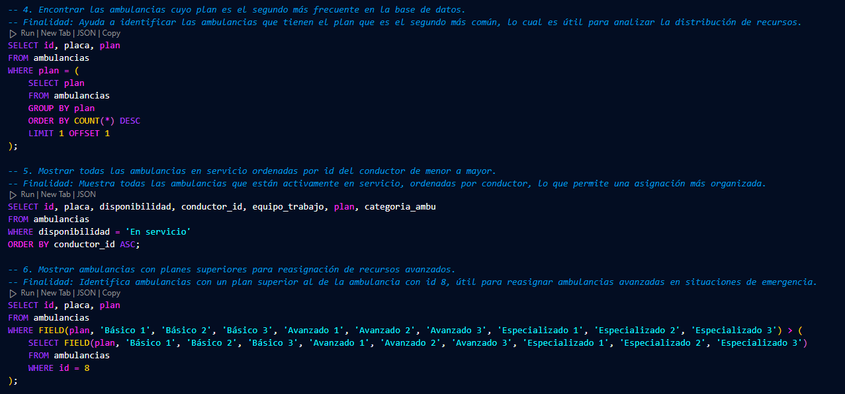
Consultas

Slide 33
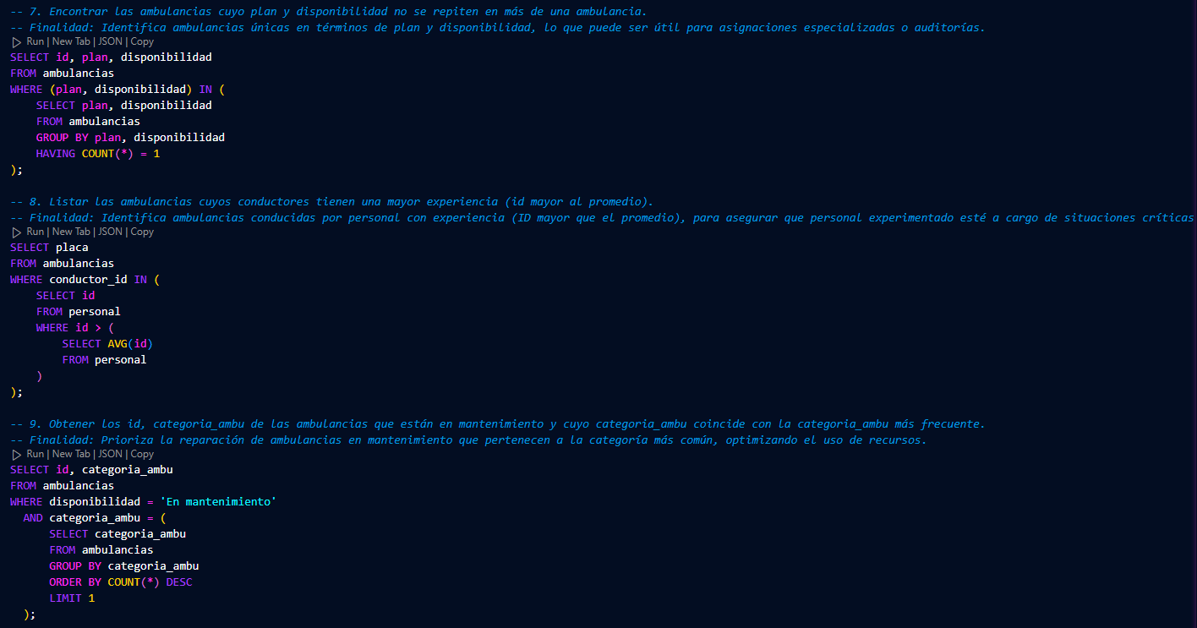
Consultas

Slide 34
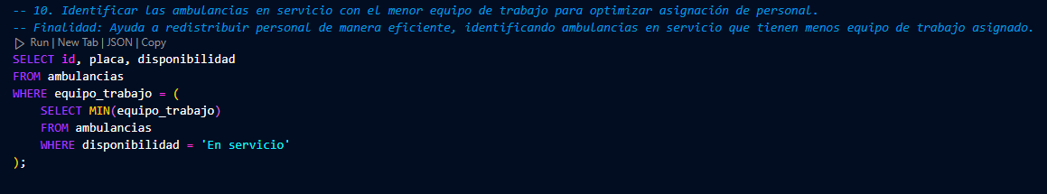
Consultas

Slide 35
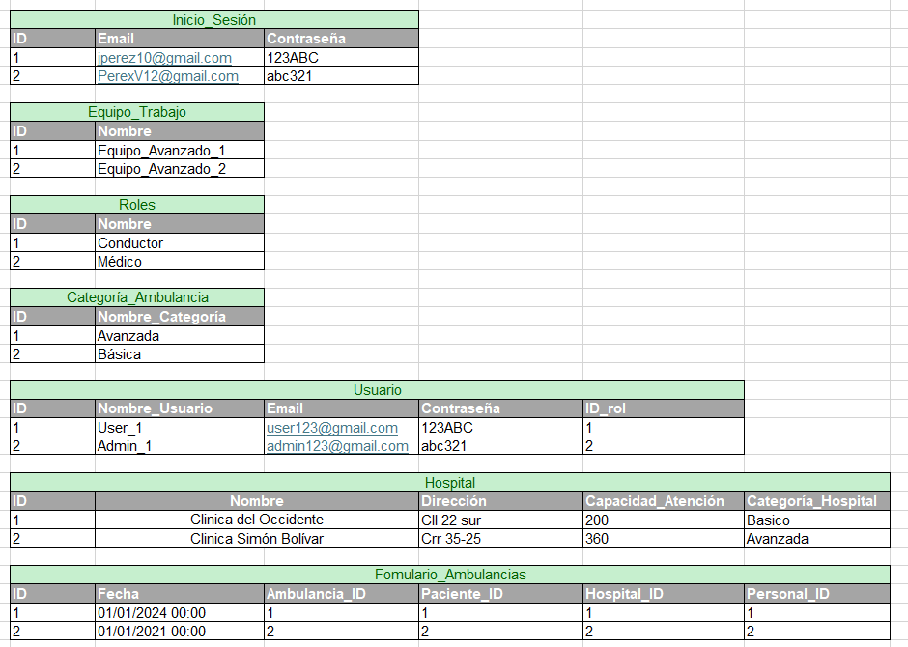
Normalización 1NF 2NF 3NF
La normalización de la base de datos consiste en aplicar reglas con el fin de cumplir tres objetivos:
Evitar la duplicación de información en la base de datos.
Prevenir problemas al agregar y actualizar datos en el sistema.
Asegurar el cumplimiento de las políticas de seguridad, garantizando la integridad de los datos.
Enlace documento de la normalización: Normalización

Slide 36
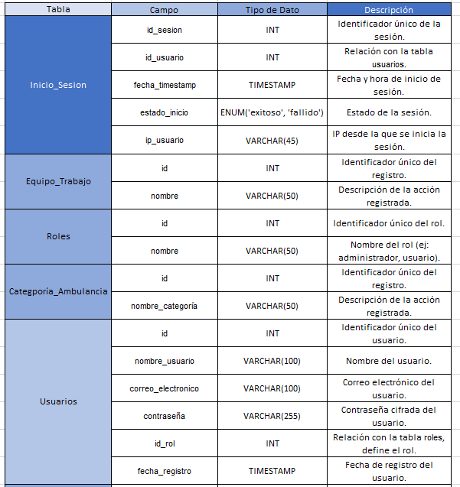
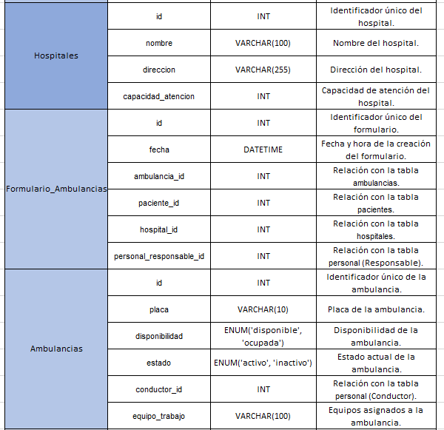
En el diccionario de datos se encuentra la lista de todos los elementos que forman parte del flujo de datos en todo el sistema. Este es un conjunto de archivos que almacena información acerca de los datos que se guardan en la base de datos.
Diccionario de Datos
Enlace al Diccionario de Datos: Diccionario

Slide 37
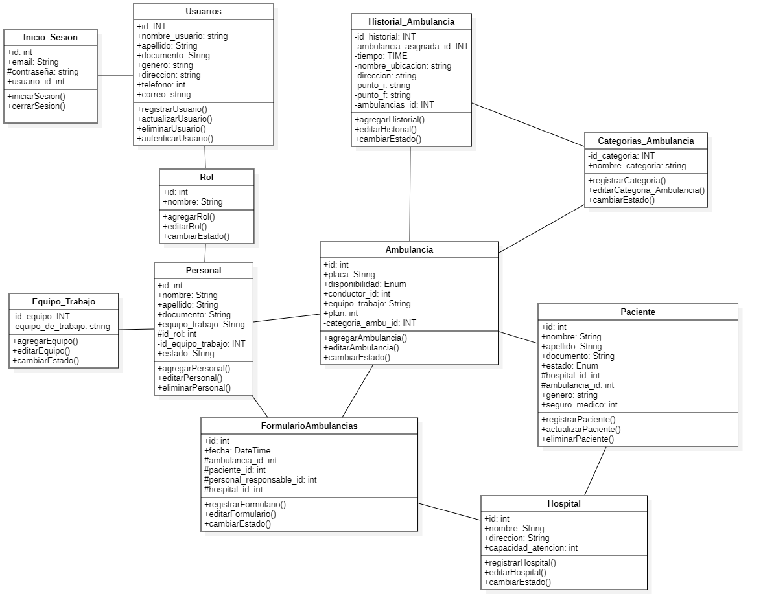
Diagrama de clases
1
1
Un diagrama de clases es una representación visual de las clases en un sistema y sus relaciones. Muestra atributos, métodos y las conexiones entre las clases, destacando tanto la estructura estática como las interacciones entre los objetos.
*
1
1
1
*
1
*
*
*
1
*
1
1
*
*
1
*
1
*
1
1
*
1
1
Enlace al Diagrama de Clases: Diagrama

Slide 38
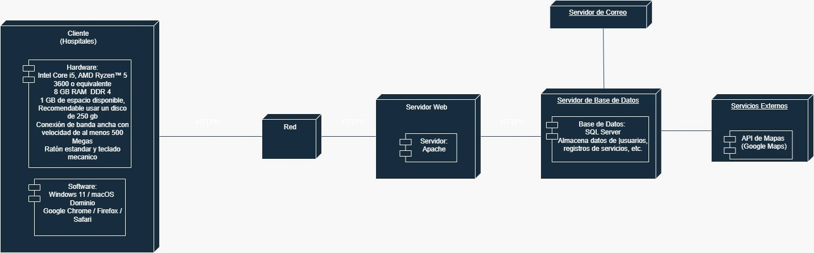
Diagrama de Despliegue
Un diagrama de despliegue es una representación gráfica que muestra la arquitectura física de un sistema, destacando cómo se distribuyen sus componentes de software en el hardware. Este tipo de diagrama incluye nodos, que pueden ser dispositivos físicos o entornos de ejecución, y muestra las conexiones y dependencias entre ellos. Además, detalla qué software se ejecuta en cada nodo y cómo interactúan los diferentes componentes del sistema a través de estas conexiones.
HTTP
HTTP
HTTP
443
443
443

Slide 39

Enlaces Adicionales
Enlace Documento del Proyecto Productivo: Documento
Enlace al repositorio: GitHub

Slide 40


